Slide 1
Группа № 7 «Белый кораблик» возраст детей с 3-х до 4-х Педагоги: Дернова Л.В. Жданова Н.А
МБДОУ «Добрянский детский сад № 8»
2014 – 2015 учебный год

Slide 2
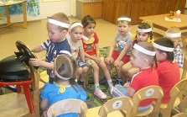
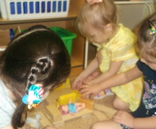
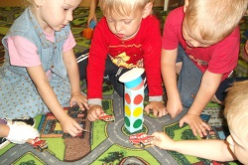
Ведущая цель учебного года: Социализация детей в условиях детского коллектива, включение в систему социальных отношений
1.Развитие игровой деятельности детей

Slide 3
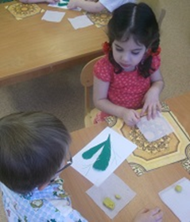
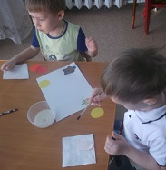
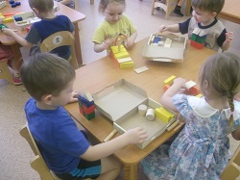
2. Развитие навыков сотрудничества в продуктивной деятельности

Slide 4
ФГОС в нашей группе

Slide 5
В сентябре на собрании родители (законные представители) были проинформированы о введении, реализации ФГОС дошкольного образования.

Slide 6
Педагоги группы прошли обучение на курсах повышения квалификации (Жданова Н.А. «Современные научно-технические подходы к развитию у дошкольников навыков сотрудничества (в условиях стандартизации ДО)»; Дернова Л.В.»Целостное развитие ребенка в условиях интеграции образовательных областей основной общеобразовательной программы»).
В процессе реализации ФГОС в работе с воспитанниками группы используются современные технологии (на основании материалов, представленных на курсах).

Slide 7
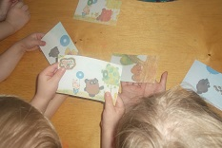
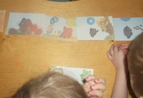
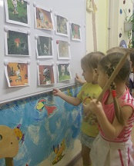
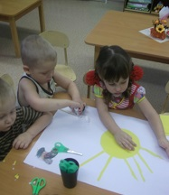
ИКТ-технологии

Slide 8
. Реализация ФГОС ставит перед педагогами задачу поиска новых современных методов и приемов взаимодействия педагогов с родителями, направленных на повышение активности родителей как полноправных участников образовательного процесса
. В результате анкетирования по выявлению наиболее действенных форм работы по взаимодействию родителей и педагогов, было принято решение использовать современные коммуникационные технологии. Создание закрытой группы в социальных сетях, а также еженедельное информирование с целью повышения компетентности родителей о содержании образовательного процесса и привлечению к активному в нем участию.

Slide 9
Проведен анализ предметно-развивающей среды. Для успешной реализации ФГОС предметно-пространственная среда должна быть насыщенной, трансформируемой, полифункциональной, вариативной, доступной и безопасной. Что мы пытаемся воплощать в нашей группе.

Slide 10
Предметно-развивающая среда НОП «ТРАНСПОРТ»

Slide 11
Предметно-развивающая среда

Slide 12
Анализ профессионального роста
Дернова Л.В.
Курсы повышения квалификации
Участие в очном туре муниципального конкурса «Учитель года 2015»
Реализация программы «Учимся смотреть мультфильмы»
Разработка недельных тематических проектов
Жданова Н.А.
Курсы повышения квалификации
Реализация программы «Учимся смотреть мультфильмы»
Разработка недельных тематических проектов

Slide 13
Сравнительный анализ освоения образовательных областей

Slide 14
Закаливающие мероприятия
Утренняя гимнастика
Физкультминутки
Умывание прохладной водой
Босохождение по массажным коврикам
Соблюдение режима проветривания
Контроль за одеждой и обувью
Стимуляция активности на прогулке

Slide 15
Анализ посещаемости и заболеваемости

Slide 16
достижения педагогов
Дернова Любовь Владимировна:
Диплом III степени за участие в общероссийском конкурсе «Безопасная среда»
Публикация на международном портале МААМ
Публикация на международном образовательном портале «Педкопилка»
Диплом за III место во Всероссийском творческом конкурсе «Фея мира детства - 1»
Жданова Наталья Анатольевна
Аттестация на I категорию
Диплом III степени за участие в общероссийском конкурсе «Безопасная среда»
Диплом за III место во Всероссийском творческом конкурсе «Фея мира детства-1»

Slide 17
достижения детей
В течение учебного года 7 детей приняли участие во Всероссийских конкурсах «Елочка-красавица», 10 детей - «Поздравительная открытка ветерану»
Один ребенок, Плюснин Данил, принял участие в конкурсе чтецов.

Slide 18
Перспектива на 2015 – 2016 уч. год
Активизация познавательной активности детей через проектную содеятельность детей, родителей и педагогов.
Формирование навыков сотрудничества в процессе различных видов деятельности.

